Slide 1
ТЕХНОЛОГИЯ
РАЗВИТИЯ КРИТИЧЕСКОГО МЫШЛЕНИЯ ЧЕРЕЗ ЧТЕНИЕ И ПИСЬМО
Колганова Н.В.
учитель русского языка и литературы, МБОУ Зимовниковская СОШ №1

Slide 2
Критическое мышление — это
способность ставить новые, полные смысла вопросы;
вырабатывать разнообразные, подкрепляющие аргументы;
принимать независимые продуманные решения
это целостная система, формирующая навыки работы с информацией в процессе чтения и письма (является общепедагогической, надпредметной).
ТРКМЧП
Цели: формирование культуры чтения,
стимулирование самостоятельной поисковой творческой деятельности
1

Slide 3
Стадии ТРКМЧП
1
2
3
Вызов
у обучающихся активизируются
знания, пробуждается интерес к теме, определяются цели изучения учебного материала
Осмысление
содержательная, в ходе которой и происходит непосредственная работа обучающегося с текстом, причём работа направленная, осмысленная
Рефлексия
обучающийся формирует личностное отношение к тексту и фиксирует его либо с помощью собственного текста, либо своей позиции в дискуссии.
2

Slide 4

Мастер-класс
«БУКЕТ
ЖЕНСКИХ ОЧАРОВАНИЙ»
3

Slide 5
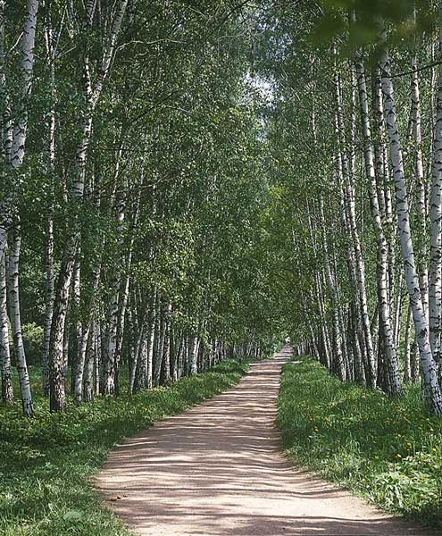
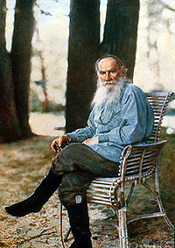
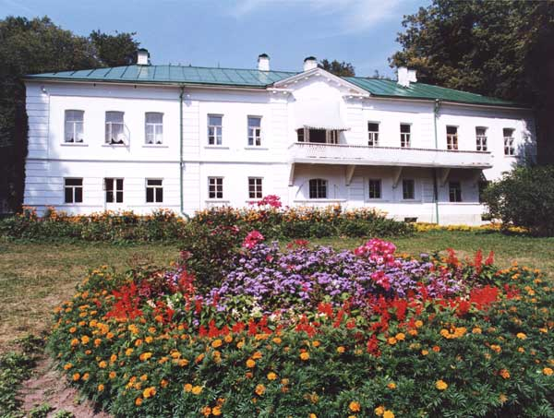
Лев Николаевич Толстой
4

Slide 6

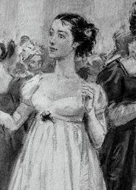

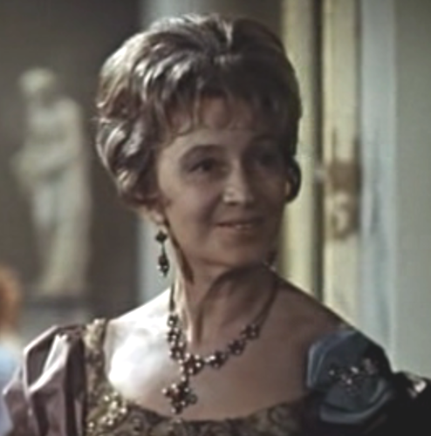
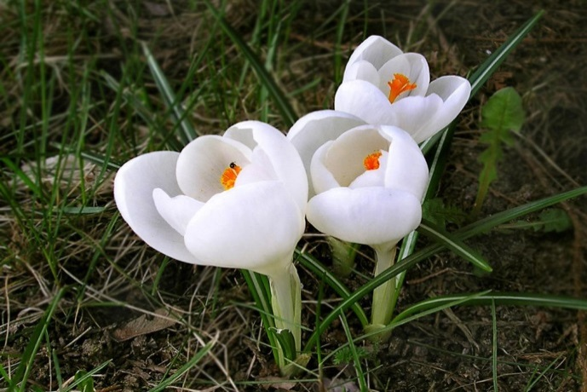
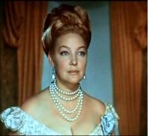
С цветами женщину сравните:
Она прекрасна, как бутон,
Всю прелесть юности вдохните –
Весь образ чудом окружен.
Затем, с годами расцветая,
И распускаясь, как цветок,
Живет она, благоухая,
Пуская маленький росток.
Соцветья соком наполняя,
Без влаги вянут лепестки.
Воде подобно исцеляя,
Любовь и ласки ей близки.
Но годы мчатся беспощадно,
И у цветов не долог век.
И лепестки терять досадно...
Как жаль, что смертен человек.
5

Slide 7
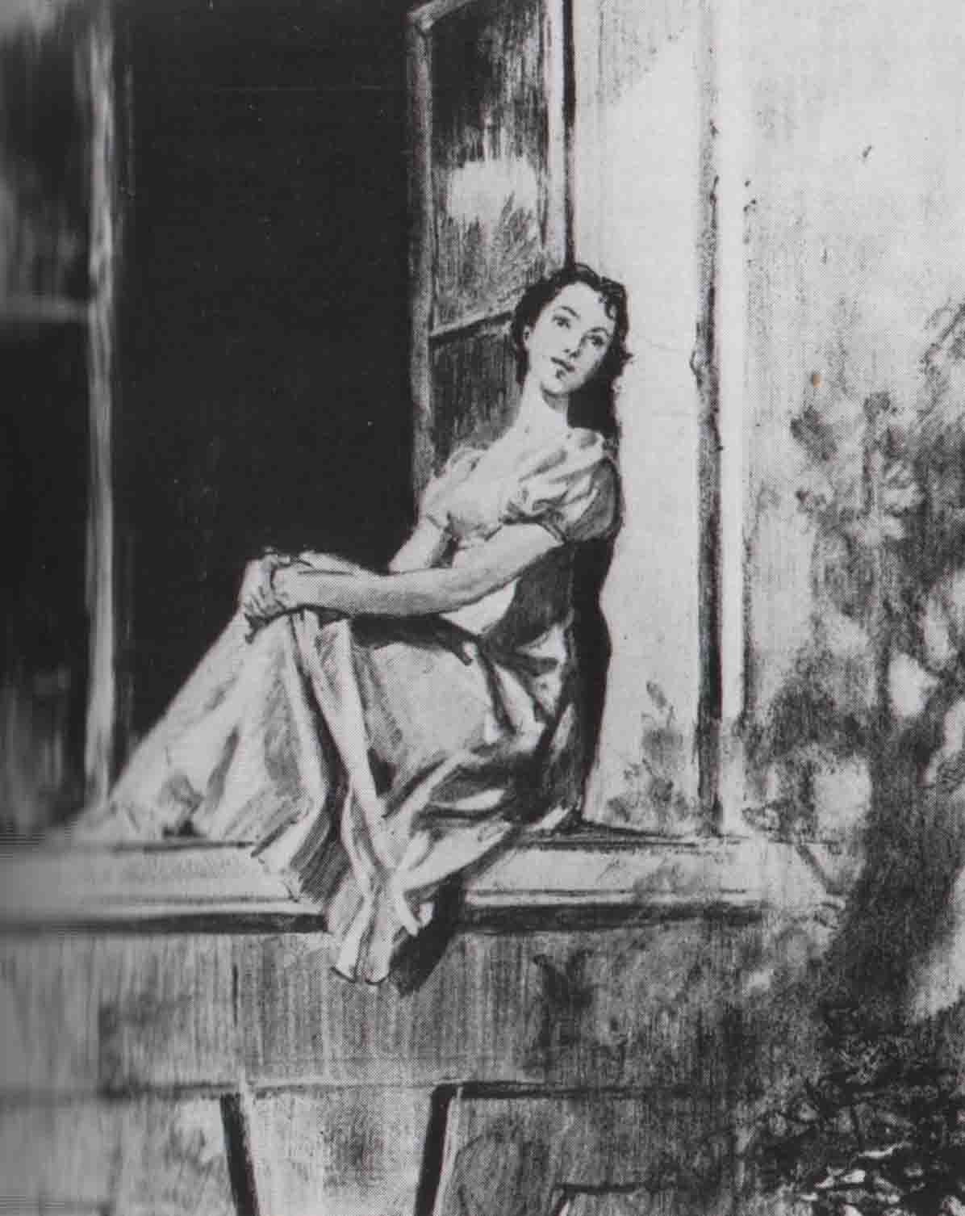
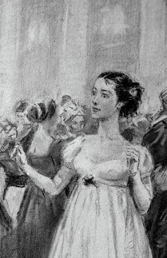
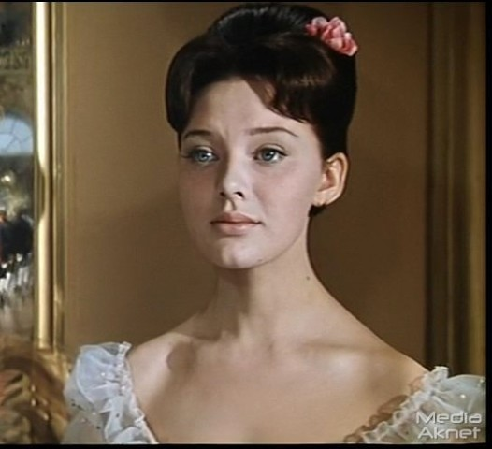

Наташа Ростова
6

Slide 8
Н | народная, независимая, настоящая, нужная, наивная, надрывная, наслаждение, наследница, нежная, непосредственность
А | активная, актриса
Т | творческая, традиционная, терпеливая, танцы, тернистый путь, торжество, тепло
А | атмосфера доброты
Ш | шалунья, шарада, шарм, шедевр, широкая душа, шустрая
А | аккуратная, азартная
7

Slide 9


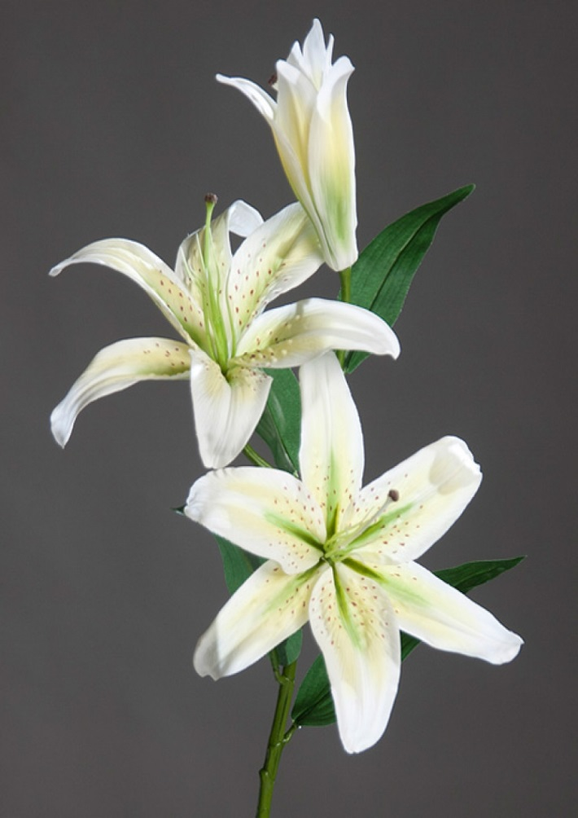
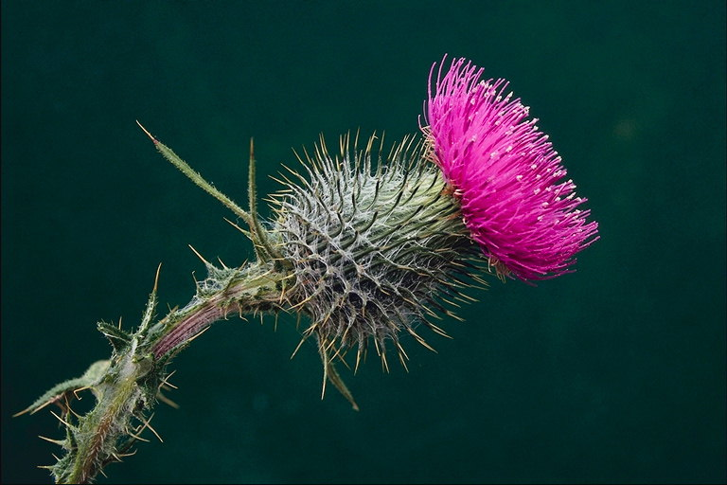
8

Slide 10
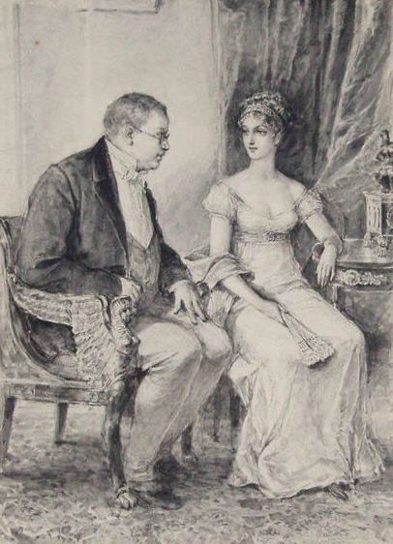
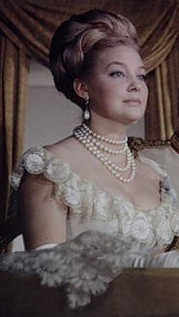
Элен Курагина
9

Slide 11
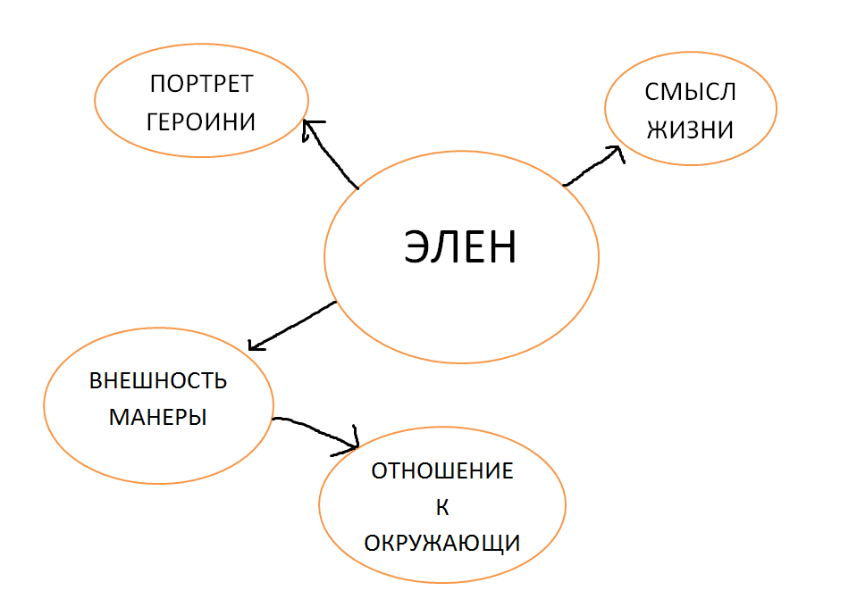
10

Slide 12
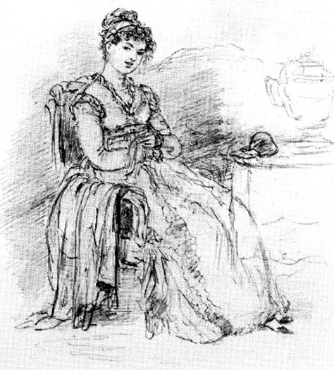

Лиза Болконская
11

Slide 13

12

Slide 14
Источники:
Асмолов А.Г., Г.В. Бурменская, И.А. Володарская и др. Формирование универсальных учебных действий в основной школе: от действия к мысли. Система заданий: пособие для учителя /; под ред. А.Г.Асмолова. – М.: Просвещение, 2010. – 159 с.: ил.
Загашев И.О., Заир-Бек С.И., Муштавинская И.В., Учим детей мыслить критически.- С-Пб: “Альянс “Дельта” совм. С издательством “Речь”, 2003.
Загашев И.О., С.И.Заир – Бек. Критическое мышление: технология развития: Пособие для учителя – СПб; Альянс “Дельта”, 2003.
Заир-Бек С.И., И.В.Муштавинская. Развитие критического мышления на уроке: Пособие для учителя. – М.: Просвещение, 2004. https://stihi.ru/2018/06/19/5909 https://obrazovaka.ru/sochinenie/voyna-i-mir/zhenskie-obrazy-v-romane.html https://r-book.club/russian-classics/lev-tolstoj/vojna-i-mir-zhenskie-obrazu.html https://www.culture.ru/movies/467/voina-i-mir

